Slide 1
“OM SWASTYASTU”

Slide 2
NAMA KELOMPOK
Ari Irnawati
Anastasya Natalia Netti
Bela Putri A.
De Evi Adi Ulandari
Intan Prabandari
Junita Dewi
Sudi Pariartini
Susanti Dewi
Tari Andriani
Try Dewi Anggreni Giri

Slide 3
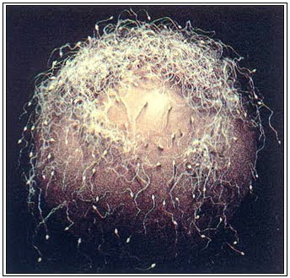
FERTILISASI

Slide 4
PENGERTIAN
Pembuahan atau fertilisasi adalah suatu peristiwa persatuan antara sel mani dengan sel telur dituba fallopi.
Hanya satu spermatozoa yang telah mengalami proses kapasitasi mampu melakukan penetrasi membran sel ovum.

Slide 5
Lanjutaan....
Untuk mencapai ovum, spermatozoa harus melewati korona radiata atau lapisan sel diluar ovum dan zona pelusida atau suatu bentuk glikoprotein ekstraselular, yaitu dua lapisan yang menutupi dan mencegah ovum mengalami fertilisasi lebih dari satu spermatozoa.

Slide 6
Dalam beberapa jam setelah pembuahan terjadi mulailah pembelahan zigot. Hal ini dapat berlangsung oleh karena sitoplasma ovum mengandung banyak zat asam amino dan enzim. Dan dalam 3 hari terbentuk suatu kelompok sel yang sama besarnya.

Slide 7
IMPLANTASI

Slide 8
PENGERTIAN
Nidasi / Implantasi adalah masuknya atau tertanamnya hasil konsepsi dalam endometrium.
Selanjutnya pada hari keempat hasil konsepsi mencapai stadium blastula disebut blastokista, suatu bentuk yang dibagian luarnya adalah trofoblast dan dibagian dalamnya disebut masa inner cell. Masa inner cell ini berkembang menjadi janin dan trofoblast akan berkembang menjadi plasenta.

Slide 9
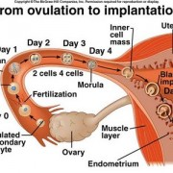

Slide 10
Blastula diselubungi oleh simpai yang disebut trofoblas, yang mampu menghancurkan dan mencairkan jaringan. Ketika blastula mencapai rongga rahim, jaringan endometrium berada pada masa sekresi. Jaringan endometrium ini banyak mengandung sel-sel desidua, yaitu sel-sel besar yang banyak mengandung glikogen serta mudah dihancurkan oleh trofoblas.

Slide 11
Pada proses awal pembentukan zigot sampai tertanamnya di dalam rahim merupakan masa kritis, artinya kesalahan kecil sekalipun dapat berakibat fatal.(Aborsi)
Semua sistem terkait harus berjalan dengan tepat demi kelangsungan hidup sel-sel janin tersebut.
Setelah menemukan tempat tinggal yang aman dalam dinding rahim, janin tersebut selanjutnya akan dihidupi oleh cairan khusus yang dihasilkan dinding rahim.

Slide 12

“ Om Cantih, Cantih, Cantih Om “

